Slide 1
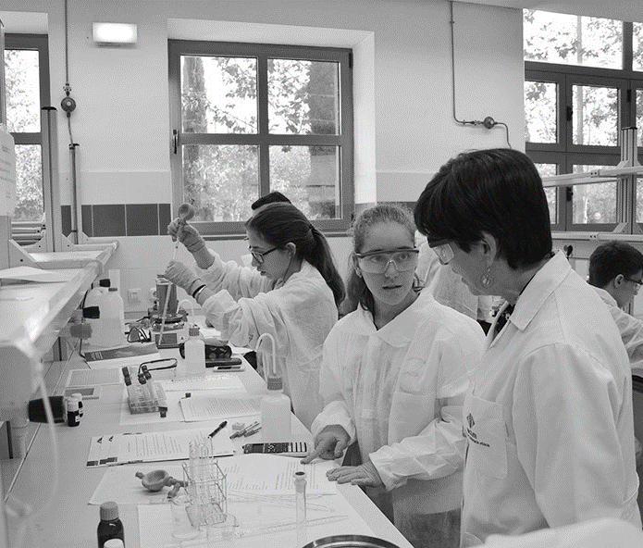
Cómo destacar a nuestros estudiantes sobre otros candidatos
¿QUÉ SON LAS COMPETENCIAS TRANSVERSALES?
¿Por qué son importantes?
¿Cómo destacar sobre otros candidatos?
Vanesa Mancebo Campos
Profesora Ayudante Doctora
Dpto. Química Analítica y Tecnología de los Alimentos

Slide 2
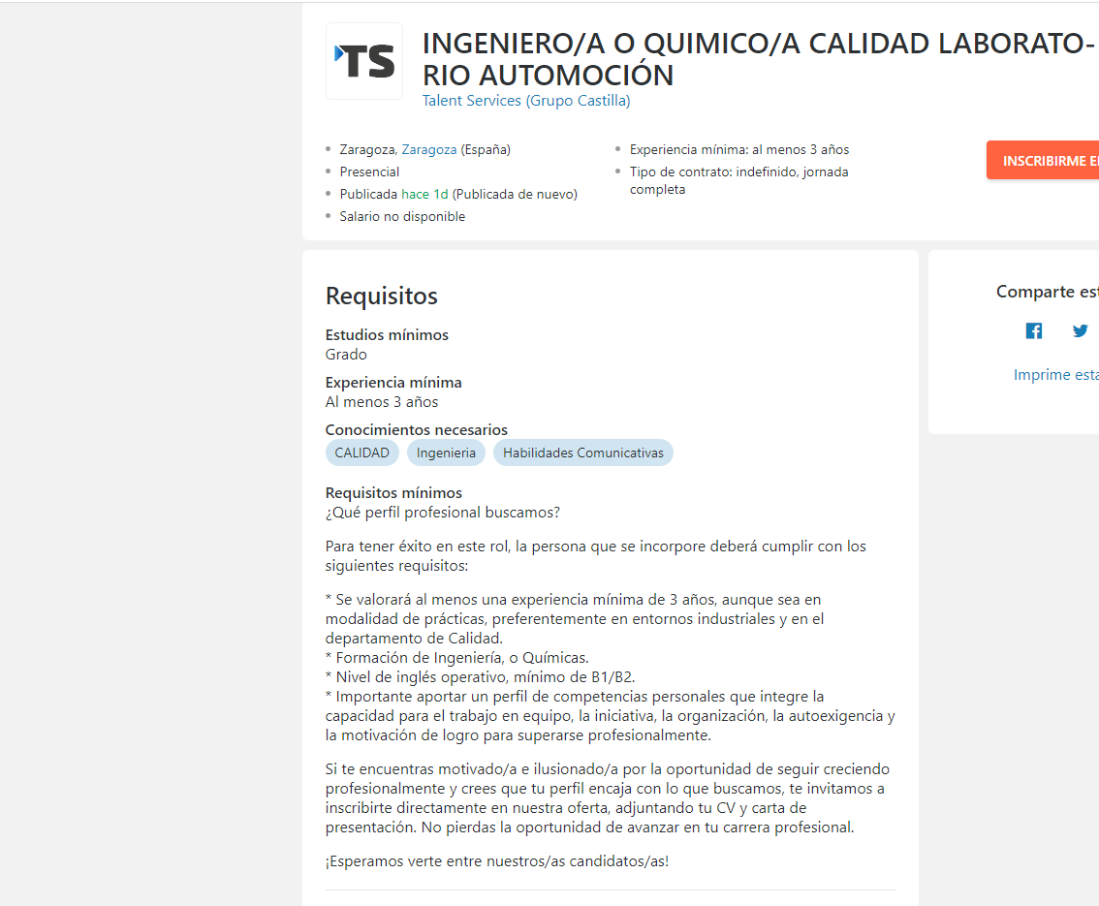

Slide 8
COMPETENCIAS TRANSVERSALES
(generic competencies, core competencies, key competencies, transfereable competencies, soft skills, etc)
Conjunto de conocimientos, habilidades y actitudes de amplio espectro que no son específicas de una profesión, pero son aplicables a diferentes contextos y tareas, y que contribuyen al desarrollo integral, personal, profesional y social de un individuo.
Comunes a la mayoría de profesiones u ocupaciones
Transferibles a multitud de funciones
Se desarrollan y se incorporan haciendo
Competen a todas las asignaturas
Mejoran las condiciones de empleabilidad y la adaptación al empleo
Notes:
¿qué están pidiendo estas empresas para estos potenciales empleados? Que tengan desarrolladas Competencias transversales.

Slide 9
¿Por qué son importantes?
COMPETENCIAS TRANSVERSALES
Los empleadores rara vez se quejan de que los egresados tengan pocos conocimientos específicos, pero demandan que tengan mejores habilidades.
En la era de la información y el cambio continuo, estamos cada vez más lejos de llevar todo el conocimiento en nuestras cabezas
Los estudiantes no deben ser consumidores de conocimiento sino pensadores que sepan resolver problemas
Un egresado con mayor nivel de competencias transversales tendrá un valor añadido de gran significancia para los empleadores
What do we want our students to be? David Smith, Educ. Chem. 12-11-2018

Slide 10
¿Por qué son importantes?
COMPETENCIAS TRANSVERSALES
92 % de los empleadores indican que las competencias transversales son tan importantes o más importantes que las específicas (Society for Human Resource Management )
93 % de los líderes de contratación piensan que las habilidades sociales y personales son un elemento "esencial" o "muy importante" al tomar decisiones de contratación (Wonderlic)

Slide 11
¿Por qué son importantes?
COMPETENCIAS TRANSVERSALES
Soft skills and recruiting – LinkedIn Global Talent Trends 2019
Bad Assumptions – LinkedIn Global Talent Trends 2019
Notes:
The evaluation of soft skills can often be a decisive step in choosing the best candidate and successfully completing the entire recruitment process. Consider that 89% of mis hires are due to the lack of motivation on the part of the candidate or a mis match in personality, often because the soft skills were not evaluated enough during recruitment (source Leadership IQ and LinkedIn Global Talent Trends 2019).

Slide 12
¿Qué ocurre en las entrevistas de trabajo?
¿Puedes hablarnos de algún momento en el que tuviste que gestionar un equipo en una situación difícil?
Liderazgo, resolución de conflictos
¿Cómo priorizas tus tareas cuando tienes varios plazos que cumplir?
Organización, planificación, autonomía
¿Explica un problema importante que resolviste en el lugar de trabajo?
Resolución de problemas
¿Cómo explicas temas nuevos a compañeros de trabajo que no están familiarizados con ellos?
Comunicación efectiva, empatía
Describe una situación en la que los resultados fueron contrarios a las expectativas. ¿Cómo te adaptaste a este cambio?
Resiliencia
¿Cuáles son tus acciones si los empleados no están de acuerdo con tu decisión?
Trabajo en equipo, resolución conflictos
Resalta una situación en la que tuviste que tomar una decisión sin supervisión gerencial. ¿Cómo abordaste esta situación?
Toma de decisiones

Slide 13
La inteligencia consiste no sólo en el conocimiento, sino también en la destreza de aplicar los conocimientos en la práctica.
Aristóteles
Competencias Transversales en la FCyTQ

Slide 14
Programa de Desarrollo de competencias transversales
Memorias de verificación de cada titulación Competencias transversales o generales de cada Grado.
Diferentes en número y denominación, pero la gran mayoría de ellas son comunes a todos los grados
Unificación
8 competencias transversales de la FCyTQ

Slide 16
Aspectos fundamentales en el desarrollo de las competencias
Sólo pueden ser adquiridas y desarrolladas por la vía de ponerlas en práctica
Requiere generar situaciones de aprendizaje lo más parecidas posible a la realidad
Seleccionar adecuadamente las asignaturas y/o materias que las puedan originar
Requiere más de una asignatura para cada competencia
No todas las asignaturas son igualmente idóneas para contribuir al desarrollo de las competencias
Pueden desarrollarse a diferentes niveles en diferentes cursos y asignaturas
Retroalimentación al estudiante de su nivel de desarrollo

Slide 17
ASIGNATURAS para el desarrollo de CTs
 | Grado en CyTA | Grado en IQ | Grado en Q
 | 1º y 2º | Nivel 1 (1º y 2º) | Nivel 1 (1º y 2º)
T01: Comunicación oral y escrita | Microbiología | Iniciación a la Ingeniería Química | Operaciones Básicas del Laboratorio
 | Bioquímica | Cinética Química Aplicada | Química Inorgánica II
T02: Conocimiento de informática en el ámbito de estudio | Microbiología | Cálculo y Ecuaciones Diferenciales | Estadística y Métodos Computacionales
 | Matemáticas y Estadística | Transmisión de Calor | Química Física I: Termodinámica Química
T03: Razonamiento crítico y toma de decisiones | Química General | Cálculo y Ecuaciones Diferenciales | Química Inorgánica I
 | Estructura y Propiedades de los Componentes de los Alimentos | Cinética Química Aplicada | Fundamentos de Química Analítica
T04: Resolución de problemas | Matemáticas y Estadística | Cálculo y Ecuaciones Diferenciales | Física
 | Operaciones Básicas en la Industria Alimentaria | Transmisión de Calor | Análisis Gravimétrico y Volumétrico
T05: Trabajo en equipo, liderazgo, organización y planificación | Fundamentos de Ciencia y Tecnología de los Alimentos | Iniciación a la Ingeniería Química | Estadística y Métodos Computacionales
 | Bromatología I | Economía e Industria Química | Análisis Instrumental I
T06: Gestión de la información, autorregulación y autonomía | Química General | Estadística | Biología
 | Operaciones Básicas en la Industria Alimentaria | Cinética Química Aplicada | Química Física II. Introducción Química Cuántica y Espectroscopía
T07: Deontología profesional y compromiso ético | Biología | Iniciación a la Ingeniería Química | Fundamentos de Química
 | Análisis Químico | Economía e Industria Química | Química Orgánica I
T08: Creatividad, emprendimiento y resiliencia | Fundamentos de Ciencia y Tecnología de los Alimentos | Estadística
 | Tecnología de los Alimentos | Economía e Industria Química | Química Orgánica II

Slide 18
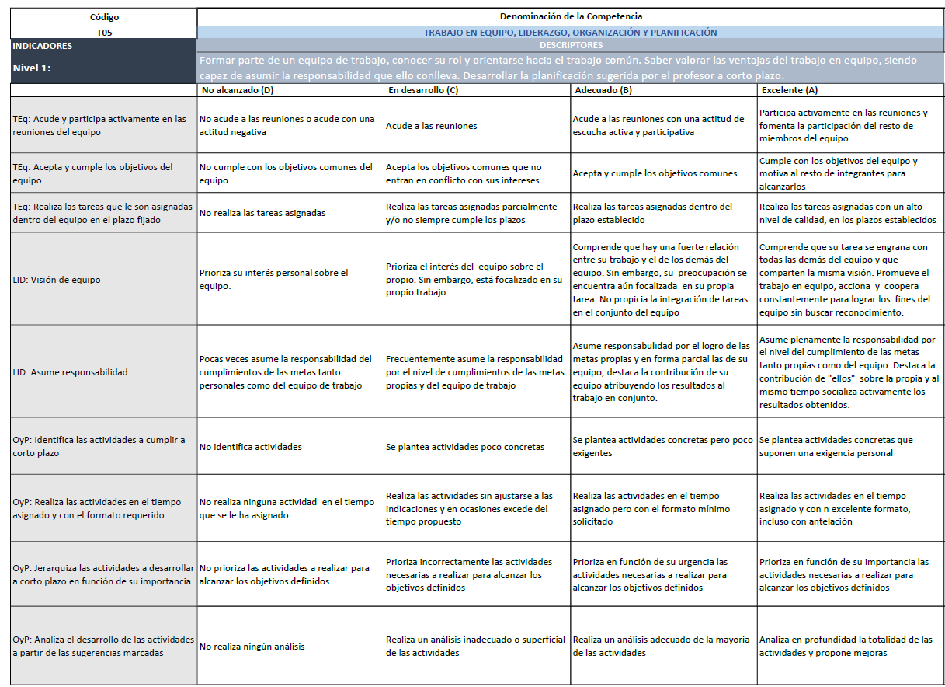

Slide 19
Conoce la normativa estudiantil de la UCLM
La importancia de las competencias transversales
Presentándote a las empresas
¿Qué pueden esperar los profesores de los estudiantes? ¿y los estudiantes de los profesores?
Tener competencias o no tenerlas, esa es la cuestión
Liderazgo

Slide 20
Catálogo de documentos breves, videos y material audiovisual para ofrecer al alumnado y ayudarles a conocer las CTs y su contenido
Cuestionarios de evaluación/autoevaluación del grado de desarrollo de cada CT
Calendario de cursos, seminarios y talleres formativos para el profesorado
Blog de intercambio de ideas y herramientas para el profesorado
Evaluación de la calidad y el éxito de las actividades realizadas
Impulsar el desarrollo de actividades de innovación docente orientadas al desarrollo y evaluación de CTs en asignaturas y titulaciones

Slide 21
Cursos que pueden ayudar a mejorar las competencias transversales.
https://www.uclm.es/misiones/lauclm/consejodedireccion/vd/aula-competencias
Automotivación y productividad
Autocoaching
Regulación emocional
Habilidades interpersonales
Resolución de conflictos
Liderazgo
Emprendimiento
Aprendizaje en la búsqueda y uso de la información. Nivel inicial.
Aprendizaje en la búsqueda y uso de la información. Nivel avanzado.

Slide 22
Beneficios para los estudiantes/egresados
Conocen con mayor profundidad las competencias transversales que se valoran en el entorno laboral
Desarrollan estas competencias transversales de forma progresiva a lo largo de su formación académica
Consiguen un mayor grado de competitividad y mejoran sus posibilidades de inserción laboral frente a egresados de otras Facultades

Slide 23
Nos comprometemos en el desarrollo de competencias transversales, y tú ¿te comprometes?

